Slide 1
ЗНАКИ ДОРОЖНОГО ДВИЖЕНИЯ
Презентация к уроку природоведения
по теме: «Берегись автомобиля!»
ГБОУ ММГ
учитель: Подшибякина О. А.

Slide 2
Днём и ночью в дождь и стужу Мы несём дороге службу. Знают нас на всей планете Взрослые и даже дети. Если нас не соблюдать, Можно сильно пострадать.
Дорожные знаки

Slide 3
ПРЕДУПРЕЖДАЮЩИЕ ЗНАКИ

Slide 4
ЗАПРЕЩАЮЩИЕ ЗНАКИ

Slide 5
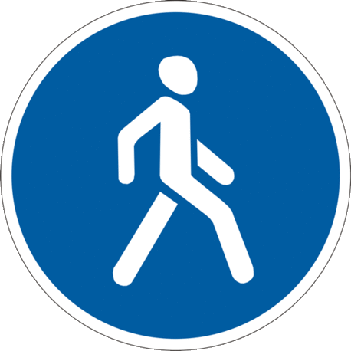
ПРЕДПИСЫВАЮЩИЕ ЗНАКИ

Slide 6
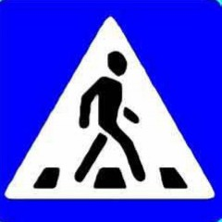
ИНФОРМАЦИОННО – УКАЗАТЕЛЬНЫЕ ЗНАКИ

Slide 7
Зеброю зовёт народ
Пешеходный переход.
Полоска белая видна,
Как будто зебрина спина.
Где зебру встретишь на пути,
Дорогу можно перейти
Это тоже переход,
Только под землёй,
И шагает переход
Так, как мы с тобой.

Slide 8
Человечек в синем круге – Это ясно всей округе: Здесь машины не пройдут. Пешеходы, в добрый путь!

Slide 9
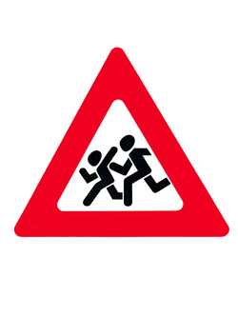
Этот знак стоит вблизи
Детского учреждения,
Где возможно детей
Неожиданное появление.
Школьница и школьник
Забежали в треугольник.
Все водители на свете
Понимают – это …
ДЕТИ

Slide 10
Синий цвет, форма - круг, Значит, мчи скорее, друг! Синий цвет от красного отличить не сложно – На велосипеде Здесь кататься можно.

Slide 11
В 1920 году появились Правила дорожного движения, которые касались только города Москвы. В 1926 году появились первые дорожные знаки. Правила дорожного движения в каждом городе были свои, что было очень неудобно. И только 1 января 1965 года были приняты единые правила по всей стране. А в 1968 году конференция ООН приняла международные Правила дорожного движения.

Slide 12
Будьте очень осторожны, Уважайте каждый знак – Ведь без знаков на дороге Вам не обойтись никак.

